Slide 1

INSTITUTO SUPERIOR DE TRANSPORTES E COMUNICAÇÕES
DEPARTAMENTO DE GESTÃO, ECONOMIA E FINANÇA
LICENCIATURA EM GESTÃO E FINANÇA
COMPORTAMENTO ORGANIZACIONAL (CO)
DOCENTES: Juma Mussa (MSC) e Diogo Mutemba (MBA)

Slide 2
AULA- 9
Sumário: Grupo de Trabalho

Slide 3
Aula 9: Grupo de Trabalho
Objectivo da aula:
1. Definição de grupo de trabalho,
2. Classificação dos grupo;
3. Estágio de desenvolvimento do grupo;
4. Estrutura do grupo;
5. Tomada de decisão em grupo;

Slide 4
1. Definição
Definição
Definição de grupo de trabalho
Def. grupo é definido como dois ou mais indivíduos, interdependentes e interactivos, que se reúnem para alcançar um determinado objectivo.
Os grupos podem ser formais ou informais.
Grupos formais: são aqueles que são definidos pela estrutura da organização, com atribuições de tarefas.
Grupos informais: São alianças que não são estruturadas formalmente nem determinadas pela organização. São formações naturais dentro da organização.

Slide 5
2. Classificação dos grupos
2. Classificação dos grupos
Os grupos podem se classificar em: comando; tarefa; interesse e
Amizade.
Grupo de comando: é determinado pelo organograma da organização. É composto por pessoas que se reportam directamente.
Grupo de tarefa: Também é determinado pela organização. É composta por um grupo de pessoas que se reúnem para executar uma determinada tarefa.
Grupo de interesse: São compostos por um conjunto de pessoas que têm os mesmos interesse. Juntam-se para materializar esse interesse fora do comando formal da organização.
Grupo de amizade: Alianças sociais com algumas afinidades.

Slide 6
3 . Estágio de Desenvolvimento de um grupo
3 . Estágio de Desenvolvimento de um grupo
Modelo de 5 cinco estágio.
As cinco etapas de desenvolvimento de grupo: formação, tormenta, normalização, desempenho e interrupção.
Formação: é a primeira etapa do estágio. Esta fase é caracterizada por incertezas sobre os propósitos do grupo, sua estrutura e liderança. Os membros estão “reconhecendo o terreno” e o comportamento aceitável no grupo.
Tormenta: Caracteriza-se pelos conflitos dentro do grupo. Os elementos aceitam a existência de grupo mas apresentem alguma resistência no cumprimento das normas do grupo e na clareza da liderança.
Normalização: desenvolve-se um relacionamento mais próximo e coesão do grupo. Os membros identificam-se com o grupo. A estrutura do grupo se solidifica e as normas que norteiam o comportamento do grupo são claras.

Slide 7
3. . Estágio de Desenvolvimento de um grupo
.
3. Estágio de Desenvolvimento de um grupo (CONT.)
4. Desempenho: Fase em que a estrutura é totalmente funcional e aceite. Os membros canalizam toda energia para a execução da tarefa.
5. Interrupção: Nesta etapa o grupo prepara-se para a sua dissolução. Todas as atenções voltam para a conclusão da tarefa.

Slide 8
4. Estrutura do grupo
4. Estrutura do grupo
Variáveis estruturais do grupo: papéis, normas, status, tamanho e coesão do grupo.
Papéis- Posição ou actividades de cada membro do grupo.
Normas- Padrões aceitáveis de comportamento que são compartilhados por todos os membros do grupo.
Conformidade- quando um membro se submete às normas do grupo para poder ser aceite no grupo.
Status-Posição social definida ou atribuída pelas pessoas ou grupo. Indica as diferenças de classes.
Tamanho- grupos menores tendem a ser mais rápidos na execução da tarefa.
Folga social- Tendência que as pessoas têm de se forçar menos nos grupos e trabalho.
Coesão- Grau em que os membros são atraído entre si.

Slide 9
5. Tomada de Decisão em Grupo
5. Tomada de Decisão em Grupo
O processo colectivo de tomada de decisão gera decisões melhores do que aqueles tomados por um indivíduo? A resposta a esta pergunta depende a uma série de factores.
Vamos começar por discutir os pontos fortes e fracos de tomada de decisão em grupos.
1. Pontos fortes de tomada de decisão por grupo.
Os grupos são capazes de.
Gerar informações e conhecimento mais completo;
Oferecem uma maior diversidade de ponto de vista;
Maior abordagem e alternativas a serem consideradas;
Geram decisões de qualidade mais elevada;
Aumentam a aceitação de uma solução.

Slide 10
5. Tomada de Decisão em Grupo
.
5. Tomada de Decisão em Grupo (Cont.)
2. Pontos fracos de tomada de Decisão em grupo.
Consome mais tempo;
Existe pressão para conformidade dentro do grupo;
As discussões podem ser dominadas por um indivíduo ou um subgrupo;
Sofrem de ambiguidade da responsabilidade (quem é responsável pela decisão).
3. Técnicas de tomada de Decisão em grupo.
Grupo de interacção
Brainstorming.
Técnica Nominal do Grupo
Reuniões electrónicas.
Grupo de interacção (face-to-face)
Usando a interacção verbal e não verbal para se comunicar.

Slide 11
.5. Tomada de Decisão em Grupo
5. Tomada de Decisão em Grupo (Cont.)
.

Slide 12
5. Tomada de Decisão em Grupo
5. Tomada de Decisão em Grupo (Cont.)
3. Técnica de Grupo Nominal
Os membros do grupo estão todos presentes fisicamente mas cada um actua de forma indepedente.
As pessoas reunem como um grupo, mas, antes de começarem cada pessoas coloca, por escrito, suas ideias sobre o broblema,
Os participantes apresetam as ideias ao grupo e estas são registadas;
5. Tomada de Decisão em Grupo (Cont.)
O grupo discute as ideias para esclarecer e avaliar;
Os participantes, de uma forma isolada, classifica as ideias e as que receber melhor apontuação determina a decisão final.

Slide 13
5. Tomada de Decisão em Grupo
5. Tomada de Decisão em Grupo (Cont.)
4. Reunião Electrónica
Mesmo que grupo nominal mas usando ferramenta electrónica.
Vantagens:
Anonimato;
Rapidez;
Honestidade;

Slide 14
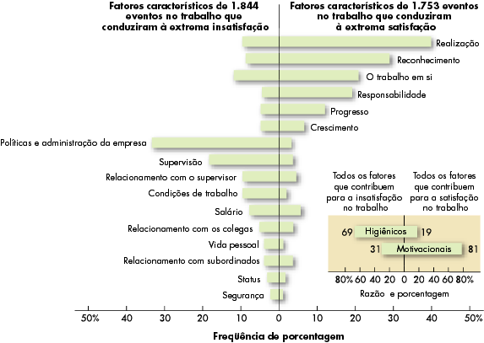
5. TEORIA DE DOIS FACTORES DE FREDERICK HERZBERG
5. . Higiene vs Motivação (Cont.)

Slide 15
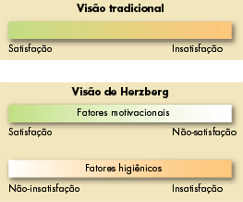
5. TEORIA DE DOIS FACTORES DE FREDERICK HERZBERG
5. . Higiene vs Motivação (Cont.)

Slide 16
Biografia utilizada
BERGAMINI, C.W. Psicodinâmica da vida organizacional: Motivação e Lideração. São Paulo: Atlas. 2015.
.

Slide 17
FIM

